Slide 1


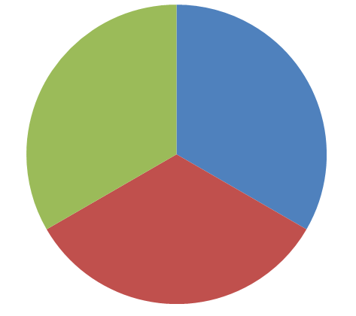
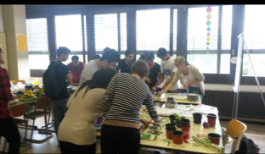
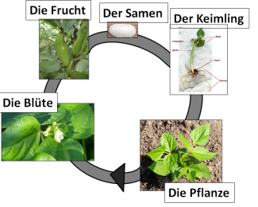
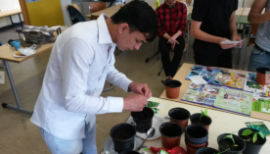
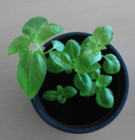
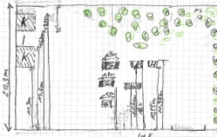


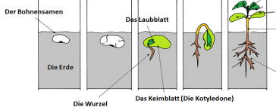
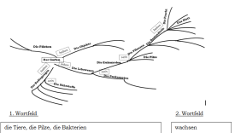
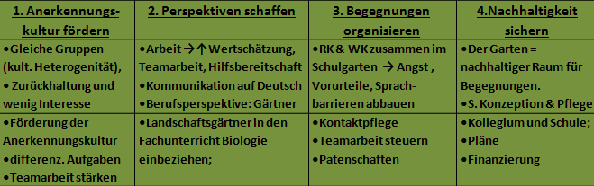
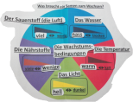
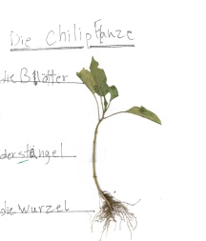
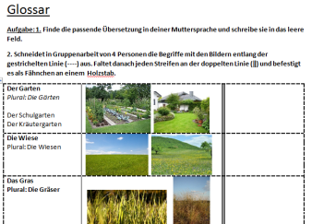
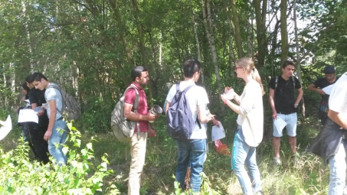
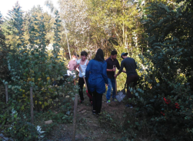
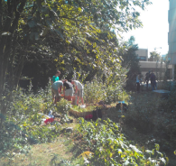
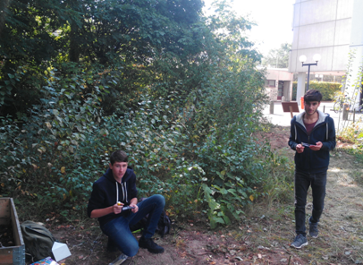
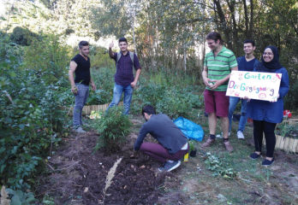
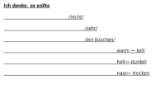
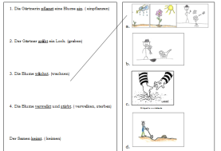
Mündliche Modulprüfung am 28.9.2016 um 16:00 Uhr mit dem Thema:
Erläutern und reflektieren Sie die Konzeption eines Schulgartens zur Sprachförderung in Willkommensklassen an der Lise Meitner Schule
7. Schulpraktisches
Seminar
Steglitz- Zehlendorf
Lehramtsanwärter: Christopher Schlemm Prüfungskommission: 1. Herr Idler 2. Frau Riedmayr
Willkommensklassen: 8062 (DAZ-Lehrerin: Fr. Schmidt ;12 SchülerInnen ) und 8061 ( DAZ-Lehrerin: Fr. Klinger; 11 SchülerInnen) ;
↓Psychische Probleme Ⱶ a) Alltag b) kultureller Heterogenität c) Traumatisierung ↓Wenige Konzepte / Rahmenpläne →, eigene Selbstfindungsphase
Entdeckendes
Lernen
Lernsitutation: Entwicklungszyklus einer Samenpflanze ( Bedecktsamer):
Biologie-
Fachunterricht
• Untersuchen
-Früchte und ihre Samen ( Saatgut)
-Morphologie eines dikotylen Samen
• Beurteilen Wachstumsbedingungen eines Keimling (Metareflektion: Entwicklungsbedingungen beim Menschen)
(GA und Präsentation im Plenum)
• Beobachten und beschreiben Keimungsvorgang.
Beobachten
Untersuchen
Anwenden
Zuordnen
Zeichnen
Beurteilen
Sprach-
bildung
Schul-
garten
→ Respektvoller Umgang mit der Natur und Wertschätzung
N
O
Lehrmethode: Immersionsmethode
→Positive Fehlerkultur
Scaffolding ( Eng. Hilfsgerüst) (Vygotsky;Gibbson 2015)
“Worauf wir uns konzentrieren, das wächst.“– Indianisches Sprichwort
Macro-Scaffolding
1. Bedarfsanalyse
( Sprachlichen Anforderungen an den Text)
2. Sprachstandsanalyse ( Kompetenzstand: A1)
3. Unterrichtsplanung
Input-orientiert Output- orientiert
S
Micro-Scaffolding (authentische
Sprachanlässe, Tempo)
W
↑ Gesundheit
(psychisch,psychosozial)
Mensch ↔ Natur (Gebhard 2005)
= Reizvielfältige Umwelt ( reizarm ‖ reizhomogen)
→↑ Psychische Entwicklung
Naturraum
◦Salutogenese(Antonovsky)
= Symbolvorrat (z.B. Baum als Symbol des Lebens)
→↑Kohärenzgefühl
◦ ↑Achtsamkeit
(Kaplan 1989)
Visualisierung
↑ Moralentwicklung( Kant)
→ Umweltbewusstsein
Semantische Netzwerke
Intuition↔ Rationaler Ansatz ( Piaget & Kohlberg)
Phase
Veranschaulichung
(Herbarium)
Concept Circle
Glossar und Zuordnung:
Beobachtung
Maßnahme
Satzstrukturen
Zuordnung von Bildern
Beobachtung
Maßnahme

